Slide 1
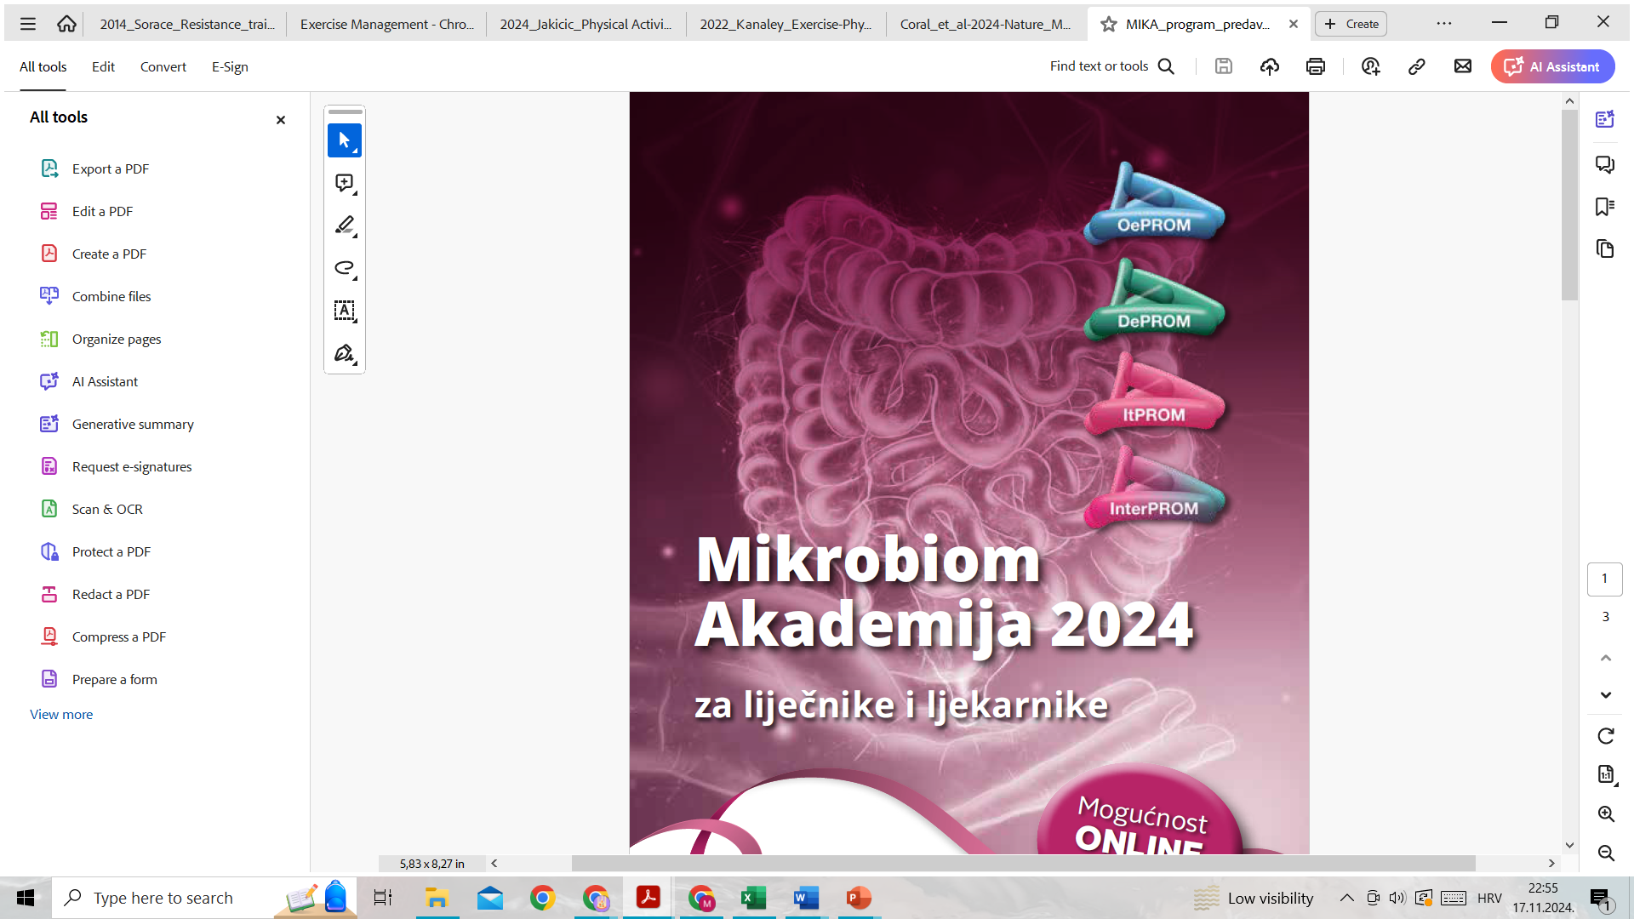



Povezanost metaboličkog sindroma i mikrobiote
22. – 23. 11. 2024., Zagreb
doc.dr.sc. Martina Matovinović,dr.med.
Internist, endokrinolog i dijabetolog
Klinički bolnički centar Zagreb
Kineziološki fakultet Sveučilišta u Zagrebu
Notes:
Mikrobiota ima značajan utjecaj na zdravlje, a njezine promjene mogu biti jedan od važnih čimbenika za razvoj i progresiju metaboličkog sindroma. Mehanizmi kojima mikrobiota može doprinijeti razvoju metaboličkog sindroma su disbioza mikrobiote i povećana propusnost crijeva. Metabolički sindrom je povezan sa smanjenim udjelom probiotskih bakterija poput Bifidobacteria,a povećanjem propusnosti crijeva dolazi do ulaska lipopolisaharida u krvotok koji može doprinjeti razvoju kronične upale niskog intenziteta. Neke bakterije povećavaju unos kalorija iz hrane i potiču debljanje, dok druge mogu imati suprotan učinak. Crijevne bakterije fermentiraju dijetalna vlakna u kratkolančane masne kiseline koje mogu imati pozitivan učinak na metabolizam i regulaciju energije. Probiotici i prebiotici mogu pomoći u obnavljanju zdrave crijevne flore, smanjenju upala i poboljšanju metaboličkih funkcija.

Slide 2

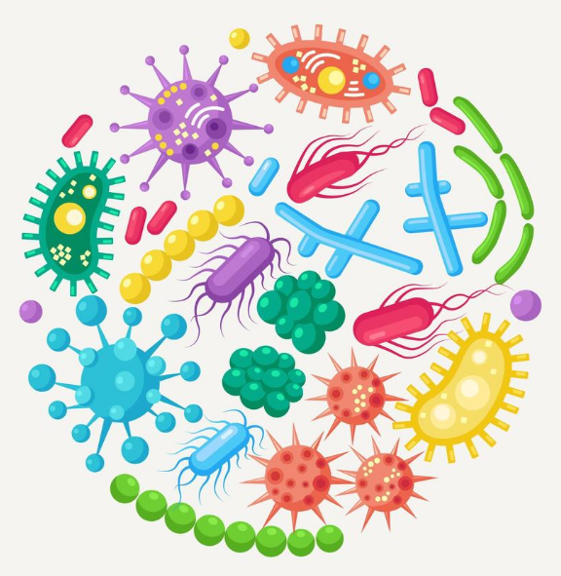
Mikrobiota
svi mikroorganizmi koji žive u simbiozi s ljudskim tijelom
2000 različitih bakterijskih vrsta
ljudski genom se sastoji od 23 000 gena
mikrobiom sadrži i 100-500 x veći broj gena negoli ljudski genom
https://www.vecteezy.com/vector-art/6582217
Lazar V et al. Aspects of gut microbiota and immune system interactions in infectious diseases, immunopathology, and cancer.Front. Immunol.2018.
Notes:
raznolika je prašuma života mikroba koji utječe na sve, od raspoloženja i kognicije do imuniteta idetoksikacija, zbog čega je dobio nadimak "drugi mozak".
veće sličnosti u sastavu mikrobiote među pripadnicima istih rasa, etničkih skupina i srodnih osoba

Slide 3
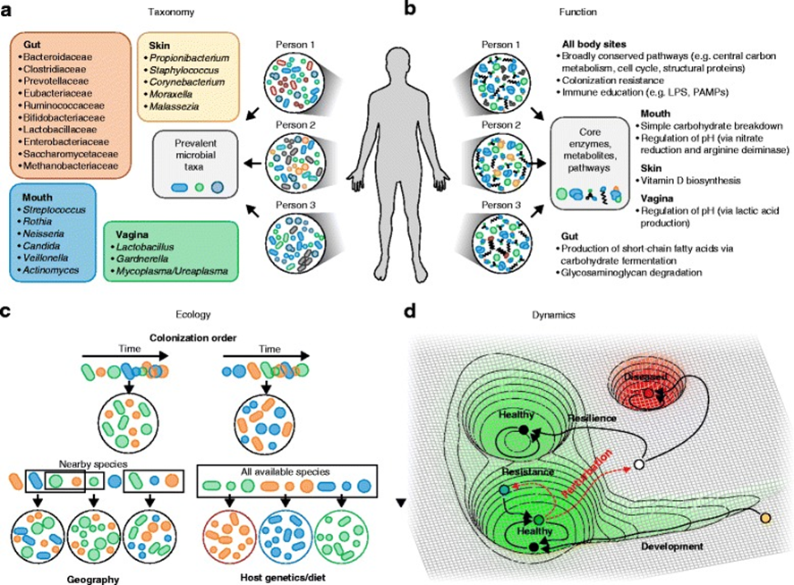
Mikrobiota
bakterije su glavna sastavnica zdrave ljudske mikrobiote
virusi (primarno bakteriofagi)
gljivica
protozoa
metode detekcije nisu tako razvijene
tehnologija za uzgoj
Lloyd-Price J et al.The healthy human microbiome. Genome Med 2016.
Notes:
(uglavnom roda Methanobrevibacter)

Slide 4
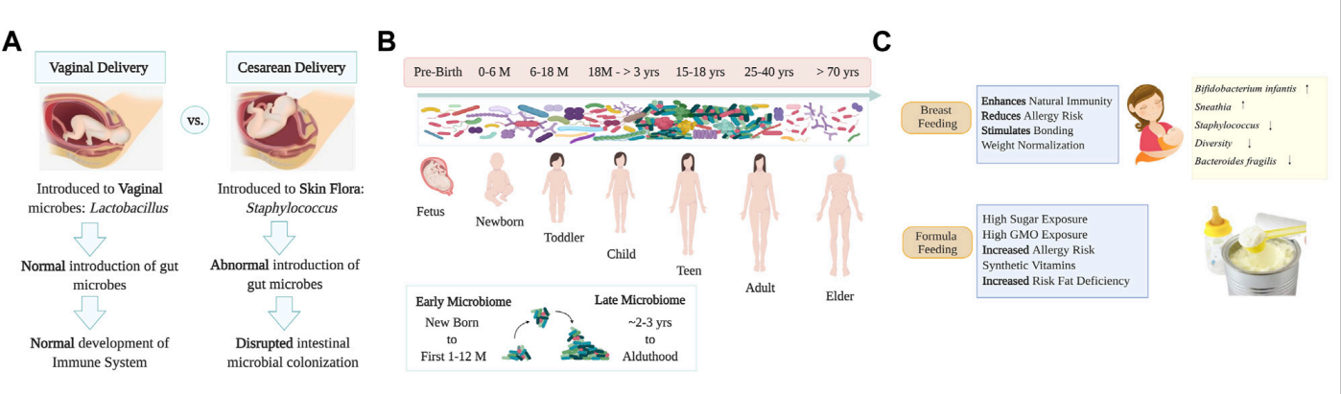
Imamo li istu mikrobiotu?
mikrobiota je različita među zdravim ljudima
jedinstvena je za pojedinca
Reynoso-García J et al. A complete guide to human microbiomes: Body niches, transmission, development, dysbiosis, and restoration. Front. Syst. Biol., 2022
Notes:
tijekom porođaja i nakon rođenja tijelo novorođenčeta brzo naseljavaju mikroorganizmi s kojima dolazi u kontakt
fiziološka mikrobiota pojedinca se intenzivno formira tijekom prvih mjeseci života i do kraja druge godine postiže sastav koji ostaje stabilan tijekom cijelog života (3)
ne dođe do većih poremećaja u prehrani ili se poremećaj ne izazove unosom antibiotika
1000 različitih bakterijskih vrsta
ne postoje dva čovjeka s istim sastavom mikrobiote
Mikrobi koji koloniziraju novorođenčad formirat će različite niše na različitim mjestima u tijelu, a to je raznolikost kod odraslih postignut sa ~3 godine. Kod starijih ljudi smanjena je mikrobna raznolikost što dovodi do disbioze koja može biti povezana s neurodegenerativnim poremećaji. Ploča (C) Dojenje i/ili hranjenje formulom imaju važnu ulogu u oblikovanju crijevnog mikrobioma. Hranjenje formulom je povezan s crijevnom upalom, s povećanjem Enterobacteriaceae i Clostridium spp. i smanjene razine probiotika Bifidobacterium i Lactobacillus spp. stečena laktacijom.
Reynoso-García J et al. A complete guide to human microbiomes: Body niches, transmission, development, dysbiosis, and restoration. Front. Syst. Biol., 2022
Sastav crijevne mikrobiote nije konstantan nego je podložan promjenama iz okoliša i na njega utječu razni faktori kao što su starost, prehrana, stres i komorbiditeti

Slide 5
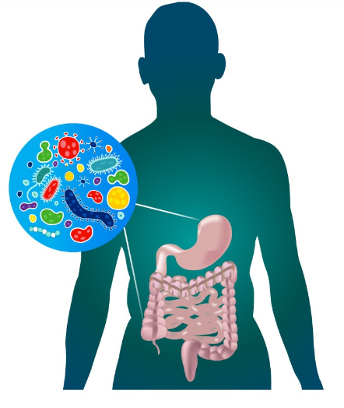
Simbiotski odnos između domaćina i mikrobiote
-probavni trakt –
izvor hranjivih tvari za rast i razvoj mikroorganizama
-dobiva SCFA koji su gorivo za kolonocite
Mikrobiota štite domaćina od rasta patogenih bakterija
-sudjeluju u metabolizmu domaćina
- sintetiziranje esencijalnih vitamina
-stvaraju kratkolančane masne kiseline (SCFA)
-metaboliti moduliraju imunološki odgovor
- poboljšavaju strukturalni integritet epitelne barijere
Ezenabor E.H. et al. Gut Microbiota and Metabolic Syndrome: Relationships and Opportunities for New Therapeutic Strategies. Wiley Scientifica. 2024.
Belizario i Napolitano,2015.
Notes:
U debelom crijevu se nalaze uglavnom anaerobne bakterijske vrste
odnos između ljudi i bakterije su simbiotske
oboje imaju koristi na razne načine
ljudi opskrbljuju bakterije hranjivim tvarima i anaerobni su dom u našem debelom crijevu, dok oni pružiti niz beneficija -bezbroj funkcija vitalnih za ljudsko zdravlje, kao što je pomoć u probavi, sintetiziranje esencijalnih vitamina i međudjelovanje s imunološkim sustavom [2].
Belizario i Napolitano,2015

Slide 6
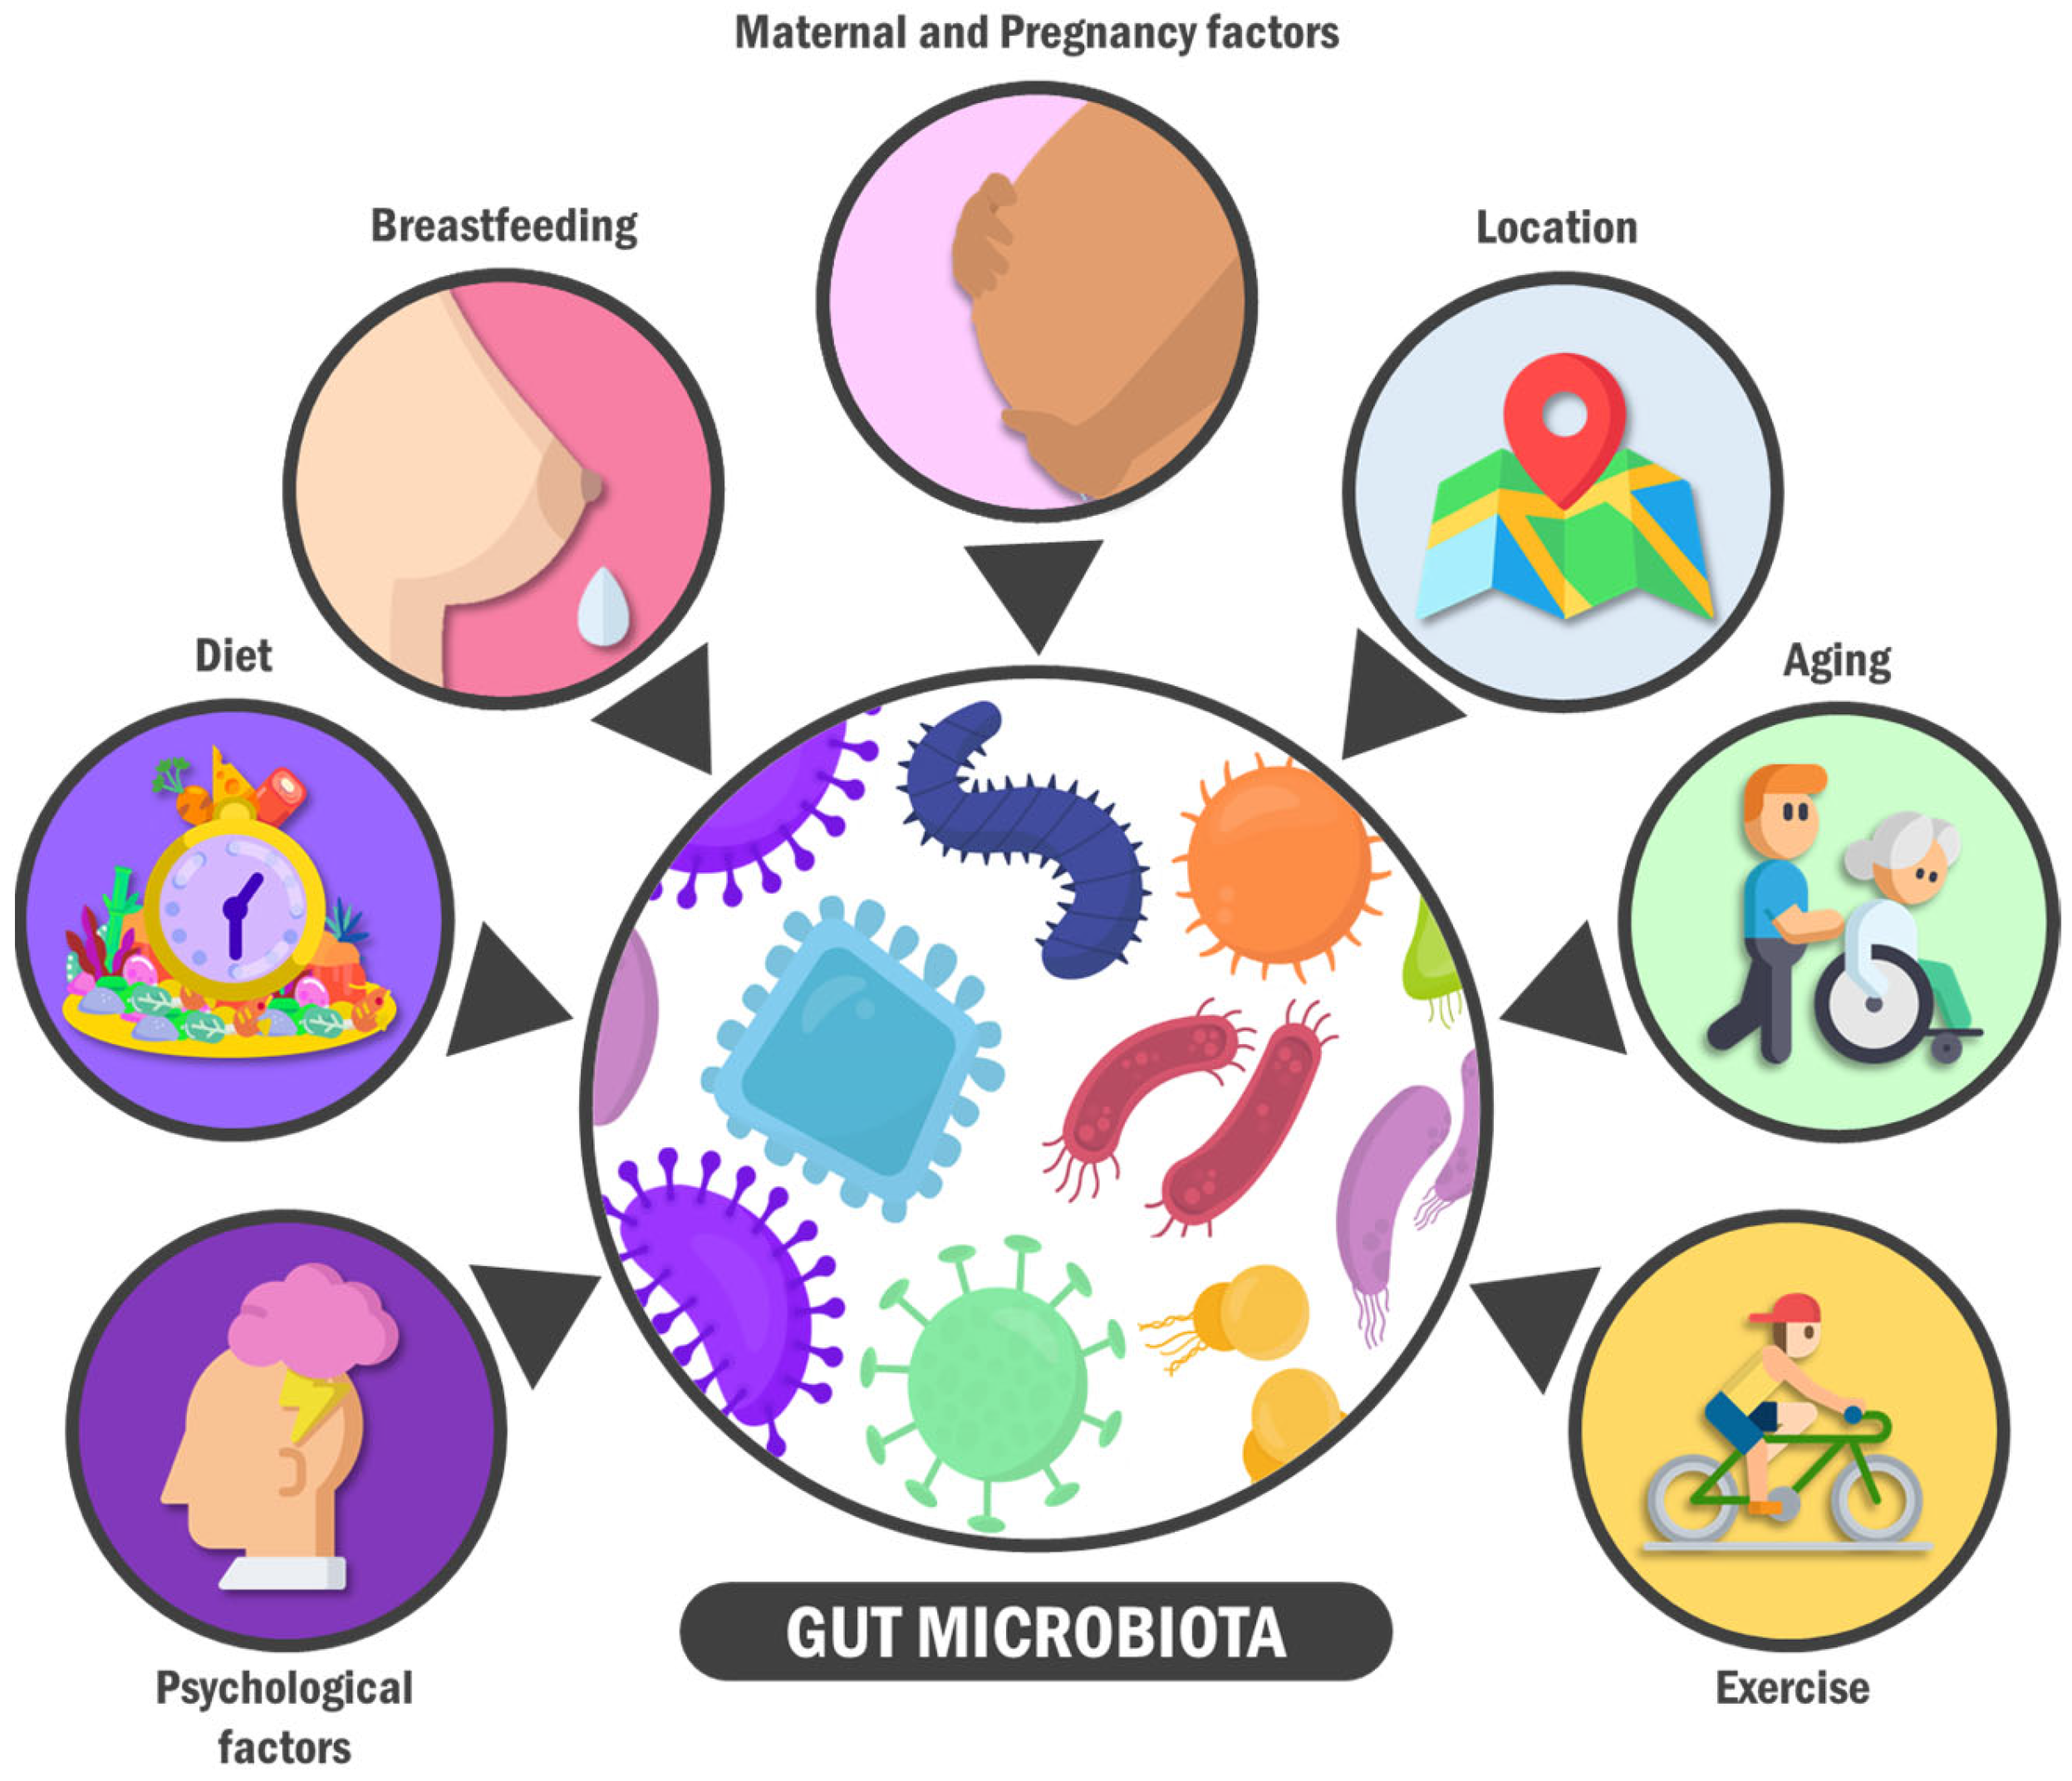
Utjecaj na mikrobiotu
utjecaj različitih čimbenika
nepoznanica što je točno zdrava mikrobiota…
Salazar J et al. Exploring the Relationship between the Gut Microbiota and Ageing: A Possible Age Modulator. Int. J. Environ. Res. Public Health 2023.
Notes:
Prehrana
Okoliš
genetika domaćina
utjecaj rane izloženosti mikroorganizmima
geografske razlike
Podneblja

Slide 7
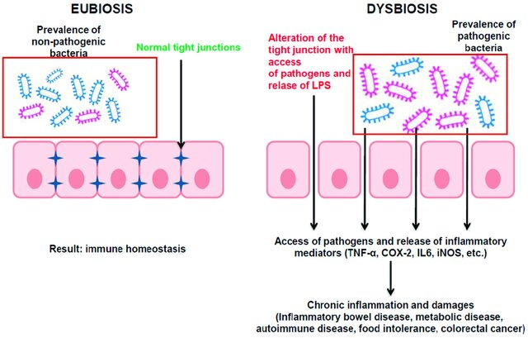
Zdravi mikrobiom-eubioza
potencijal da se suprotstavi štetnim događajima
brži oporavak nakon izloženosti
svaki čovjek ima jedinstveni mikrobiom
Lloyd-Price J et al.The healthy human microbiome. Genome Med 2016. The Human Microbiome Project Consortium. Structure, function and diversity of the healthy human microbiome. Nature 2012.
Capello F. Probiotics Can Cure Oral Aphthous-Like Ulcers in Inflammatory Bowel Disease Patients: A Review of the Literature and a Working Hypothesis. International Journal of Molecular Sciences.2019.
Notes:
Mikrobiota se razlikuje među zdravim ljudima
“The Human Microbiom Project”
pojedinca razlikuju vrste koje su nastanjene u pojedinim područjima tijela
svaki čovjek je koloniziran jedinstvenom mikrobiotom i posjeduje jedinstveni mikrobiom(4,6).

Slide 8
Disbioza
narušena je ravnoteža složenog humanog ekosistema
veći rizik razvoja bolesti
uzrok bolesti?
posljedica bolesti ?
disbioza dovodi do kronične bolesti?
kronična bolest dovodi do promjena u mikrobioti?
too much sugar
intestinal flora ☹
stress…
alcohol
medicine
Maynard CL et al. Reciprocal interactions of the intestinal microbiota and immune system. Nature 2012.

Slide 9
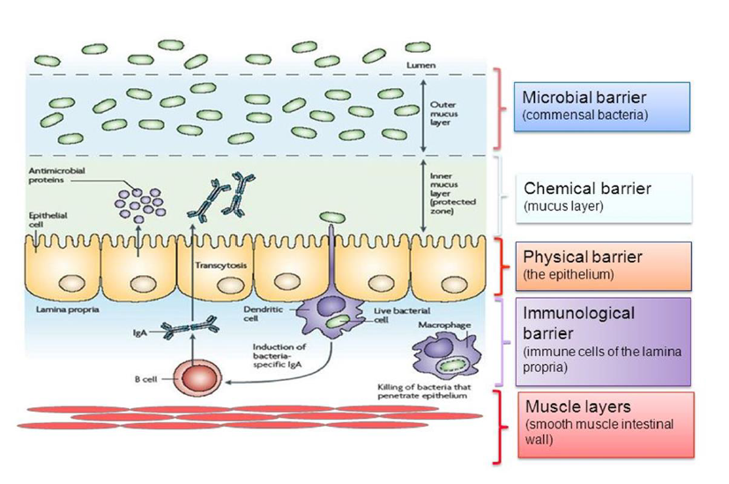
Mikrobiota
crijevna mukozna membrana
sloja sluznice, epitela i lamine proprije
stanica urođene i stečene imunosti
barijera oštećena, stanice urođene i stečene imunosti potiču popravak tkiva i uklanjanje mikroorganizama
Ezenabor E.H. et al. Gut Microbiota and Metabolic Syndrome: Relationships and Opportunities for New Therapeutic Strategies. Wiley Scientifica. 2024.
Notes:
Drugi doprinositelj disbiozi je gubitak raznolikosti komenzalnih bakterija. Raznolikost mikrobiote oblikuje se od rođenja, a do promjena može doći zbog pojave bolesti, poremećaja metabolizma i načina prehrane. Još uvijek nije znanstveno potvrđeno da li je crijevna disbioza rezultat ili uzrok imunosnih i metaboličkih poremećaja. Narušavanje sastava i funkcije crijevne mikroflore se veže uz mnoge upalne bolesti poput Chronove bolesti, ulceroznog kolitisa, ateroskleroze, astme i artritisa. Metaboliti crijevnih bakterija također utječu na imunosni sustav i crijevnu mikrofloru domaćina. U procesu fermentacija egzogenih tvari, kao što su neprobavljivi ugljikohidrati iz hrane, stvaraju se kratkolančane masne kiseline. One moduliraju imunosni odgovor i utječu na integritet mukozne membrane. Crijevna mukozna membrana je sačinjena od sloja sluznice, epitela i lamine proprije, stanica urođene i stečene imunosti koje sudjeluju u homeostatskom odgovoru na prisutne mikroorganizme bez uzrokovanja upale. Ukoliko je barijera oštećena, stanice urođene i stečene imunosti potiču popravak tkiva i uklanjanje mikroorganizama.

Slide 10
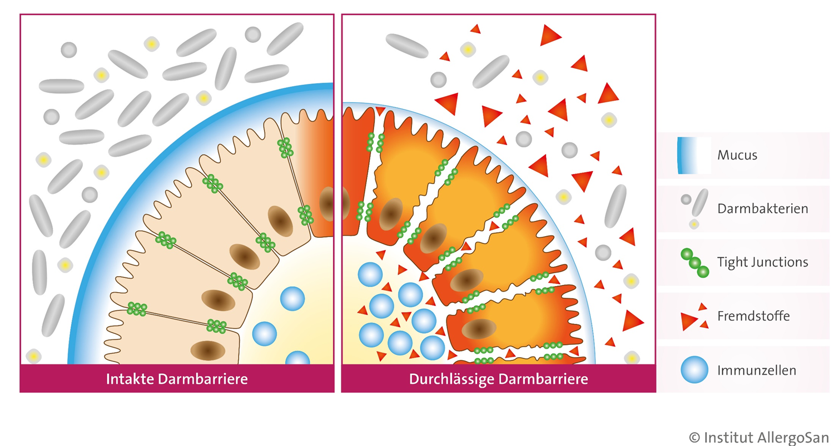
Disbioza- „leaky gut”
simbiotske bakterije
u promijenjenim okolišnim uvjetima
mogu izazvati upalnu reakciju
u uvjetima upale dolazi do njihovog ubrzanog rasta
disbioza
Ratajczak i sur., 2019
Notes:
simbiotske bakterije
U promijenjenim okolišnim uvjetima
mogu izazvati upalnu reakciju
i u uvjetima upale dolazi do njihovog ubrzanog rasta
Clostridium difficile, Bacteroides fragilis i Fusobacterium nucleatum su primjeri bakterija koji pod odgovarajućim uvjetima mogu biti patogene i uzrokovati crijevnu disbiozu ().

Slide 11
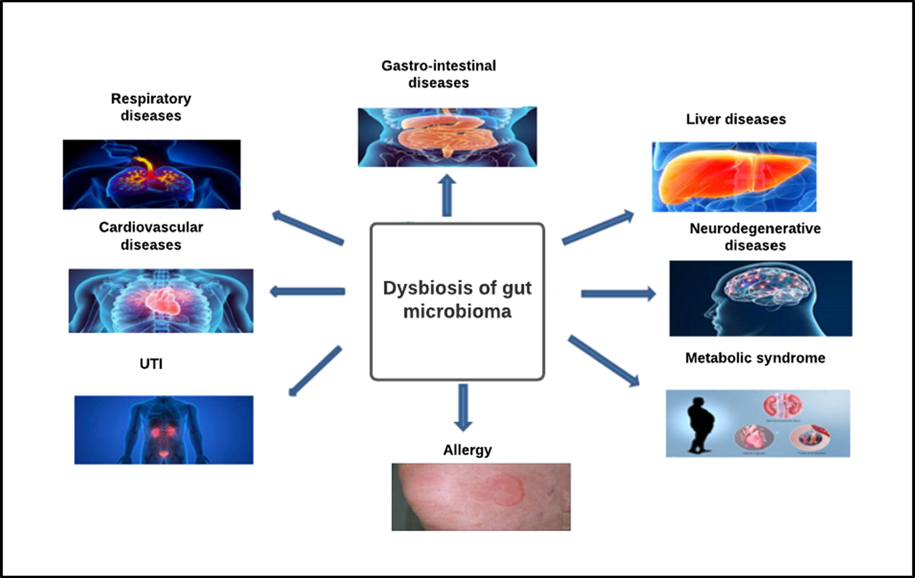
Disbioza -bolesti
Al-Rashidi H.E. Gut microbiota and immunity relevance in eubiosis and dysbiosis. Saudi Journal of Biological Sciences.2022.

Slide 12
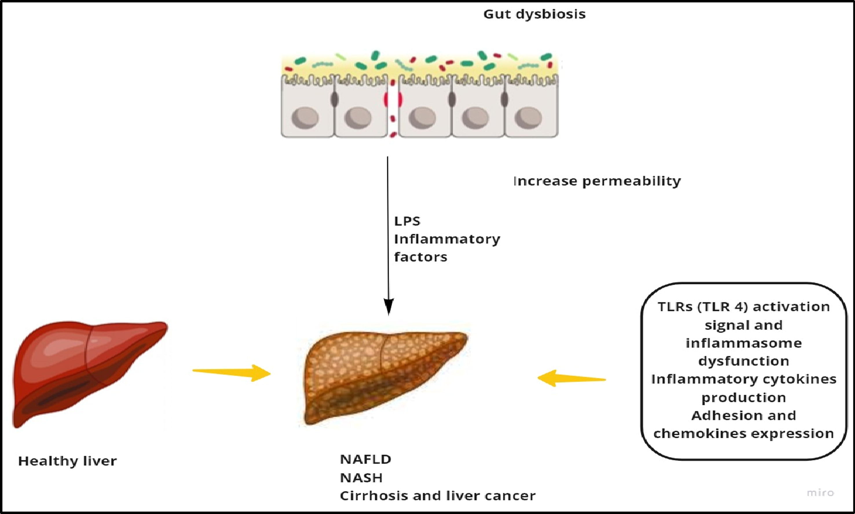
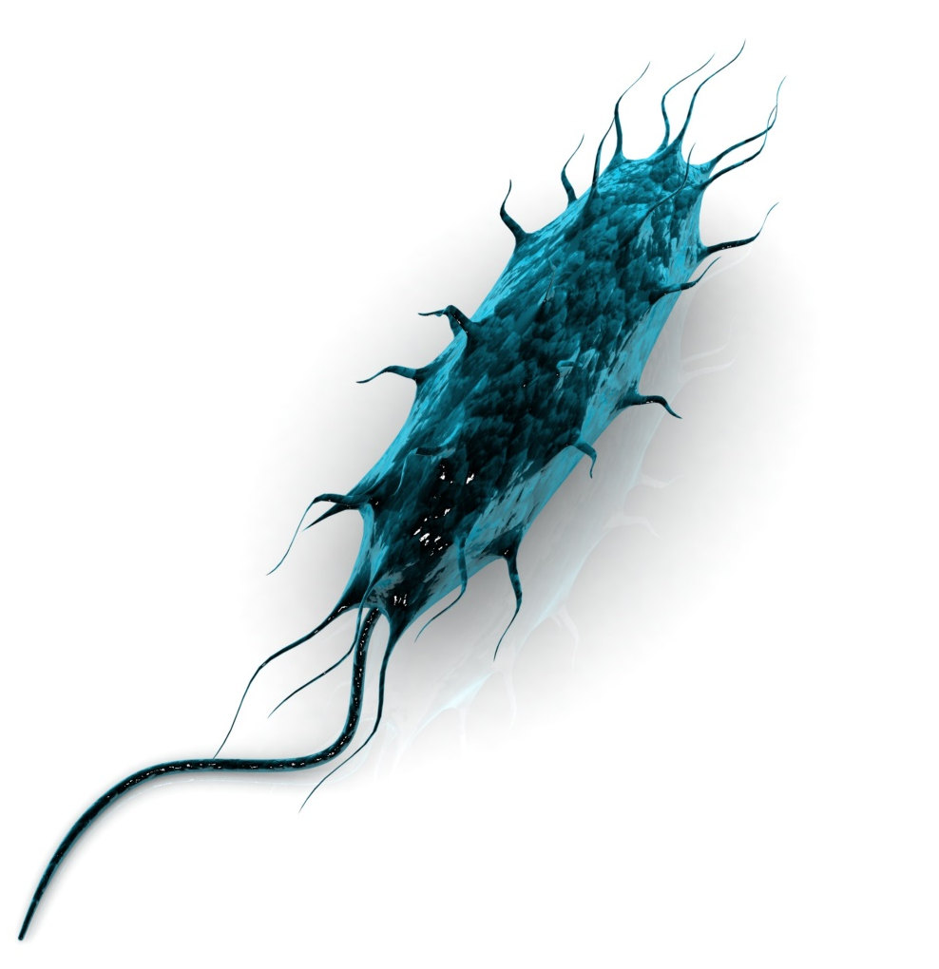
Disbioza i MASLD
gram-negative bacterium
ENDOTOXIN
= LPS
Al-Rashidi H.E. Gut microbiota and immunity relevance in eubiosis and dysbiosis. Saudi Journal of Biological Sciences.2022.
Notes:
Mikrobni lipopolisaharid (LPS) potiče TLR4 signalizaciju koja zauzvrat stimulira zvjezdaste stanice jetre, glavnu staničnu liniju koja inducira fibrozu jetre, što rezultira ekspresijom nekoliko kemokina i adhezijskih molekula
Association between gut dysbiosis and liver diseases: In gut dysbiosis, bacteria can invade the liver and induce TLR4 by LPS which stimulates different immune responses (proinflammatory cytokines production, adhesion and chemokines expression, etc.) which leads to progression of different diseases (NAFLD).

Slide 13
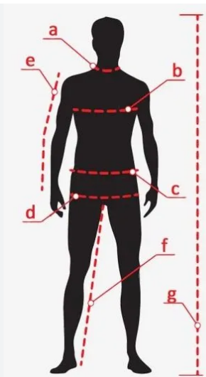
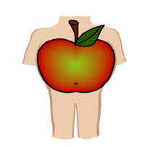
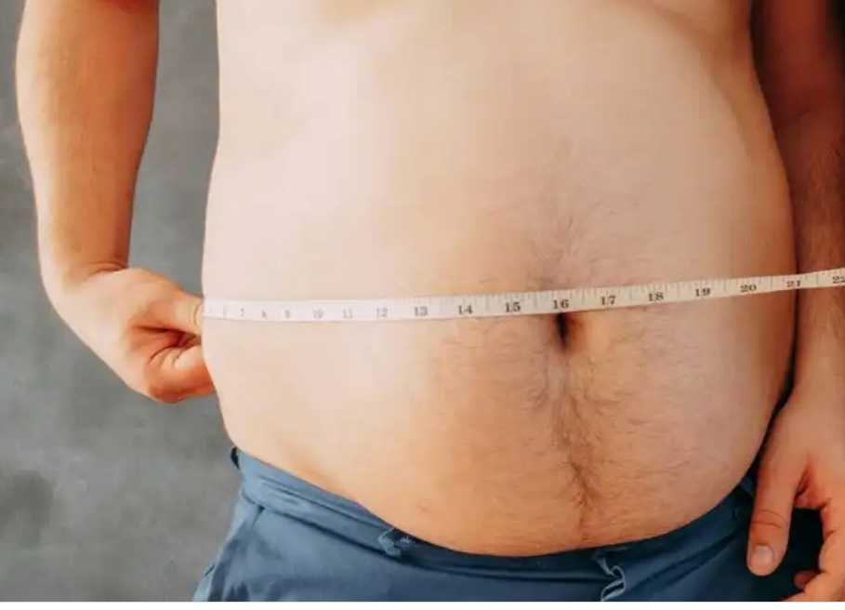
Pretilost- procjena prema opsegu struka
Konsenzus međunarodne federacije za dijabetes (IDF) definirao je središnju pretilost (visceralna, oblika jabuke)
Opseg struka ≥94 cm kod muškaraca i ≥80 cm kod žena
Notes:
Za dodatnu procjenu tipa preuhranjenosti u kliničkoj praksi koristi se mjera opsega struka.
Konsenzus Međunarodne federacije za dijabetes (IDF) definirao je središnju pretilost
(visceralna, androidna, oblika jabuke ili debljina gornjeg dijela tijela) kad postoji opseg
struka ≥94 cm kod muškaraca i ≥80 cm kod žena.1,4

Slide 14
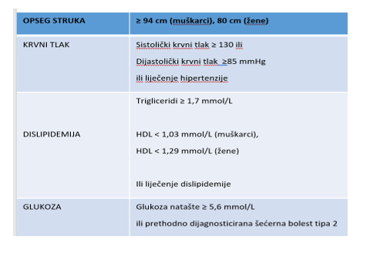
Dijagnoza metaboličkog sindroma, IDF
centralni adipozitet (opseg struka)
+
≥2 odrednica metaboličkog sindroma
Saklayen MG, 2018.
Notes:
Metabolički sindrom je globalni epidemijski problem koji je oko tri puta češći od dijabetesa i procijenjuje se da obuhvaća oko jednu četvrtinu svjetske populacije. Drugim riječima, više od milijardu ljudi u svijetu trenutno boluje od metaboličkog sindroma (Saklayen MG, 2018.)

Slide 15
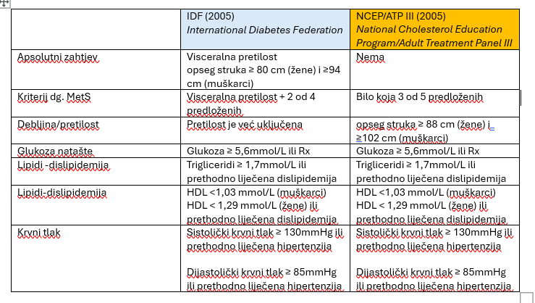
Kriteriji definicije metaboličkog sindroma prema IDF-u i prema NCEP/ATP III.
Prilagođeno prema Huang PL, 2009., Matovinovići Šagud, Antidepresivi u kliničkoj praksi,2024.

Slide 16
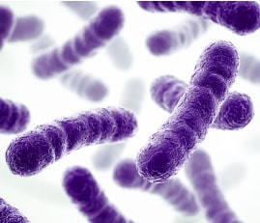
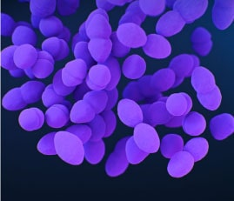
Mikrobiota
Ostale vrste: Actonibacteria, Cyanobacteria, Fusobacteria, Lentispaerae i Proteobacteria
Bacteroidetes
Gram-negative, anaerobne bakterije
Firimicutes
Gram-pozitivne bakterije
Ezenabor E.H. et al. Gut Microbiota and Metabolic Syndrome: Relationships and Opportunities for New Therapeutic Strategies. Wiley Scientifica. 2024.
https://norgenbiotek.com/blog/gut-microbiome-and-its-effects-human-health
Notes:
bakterije — Firmicutes i Bacteroidetes — čine viševiše od 90% filotipova. Osim dominantne vrste,postoje i Actonibacteria Actinobacteria is a phylum of Gram-positive aerobic or anaerobic intestinal bacteria that are known for their ability to produce antibiotics such as actinomycin and streptomycin (5)., Cyanobacteria, Fusobacteria,Lentispaerae i Proteobacteria- Proteobacteria is a phylum of gram-negative bacteria that include some famous microbes such as Escherichia coli (E. coli), Salmonella and Helicobacter [4]. Nedavne studije supromijenio naše shvaćanje ljudskog zdravlja prosvjetljujućisložene interakcije između poremećaja metaboličkog sindromai mikrobiota crijeva [5]. Veliki broj mikroorganizamau probavnom traktu čine crijevnu mikrobiotu,koji je postao važan u kontroli metaboličkih procesate nastanak metaboličkih poremećaja [6].

Slide 17
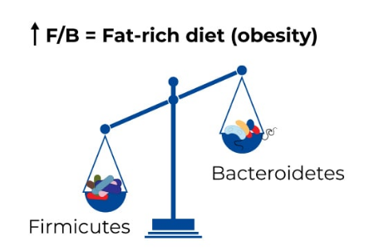
Metabolički sindrom i sastav crijevne mikrobiote
promjene u raznolikosti i obilju pojedinih vrsta mikroba
količina i sastav mikroorganizama u probavnom sustavu uvelike varira među pojedincima
crijevna mikrobiota je individualizirana
okoliš, genetika, načina života
Ezenabor E.H. et al. Gut Microbiota and Metabolic Syndrome: Relationships and Opportunities for New Therapeutic Strategies. Wiley Scientifica. 2024.
Notes:
Promjene u sastavucrijevna mikrobiota privukla je veliku pozornost jer sumože spriječiti prekomjerni rast potencijalno štetnih patogenai održavati cjelovitost crijevne barijere u kontekstumetabolički sindrom. Osobe s metaboličkim sindromompokazalo se da imaju promjene u raznolikosti iobilje pojedinih vrsta mikroba [3].+e količina i sastav mikroorganizama u probavnom sustavutrakta uvelike variraju među pojedincima jercrijevna mikrobiota vrlo je individualizirana. Niz faktora,uključujući one okoliša, genetike i načina života, doprinosena jedinstvenost crijevne mikrobiote.+efunkcije crijevana mikrobiotu mogu utjecati poremećaji u njihovom sastavu.+tri kraljevstva života na Zemlji—arheje, bakterije ieukarya—zastupljeni su u ljudskom crijevu. U ovom ekosustavu,kojim dominiraju bakterije, dvije od deset poznatih vrsta

Slide 18
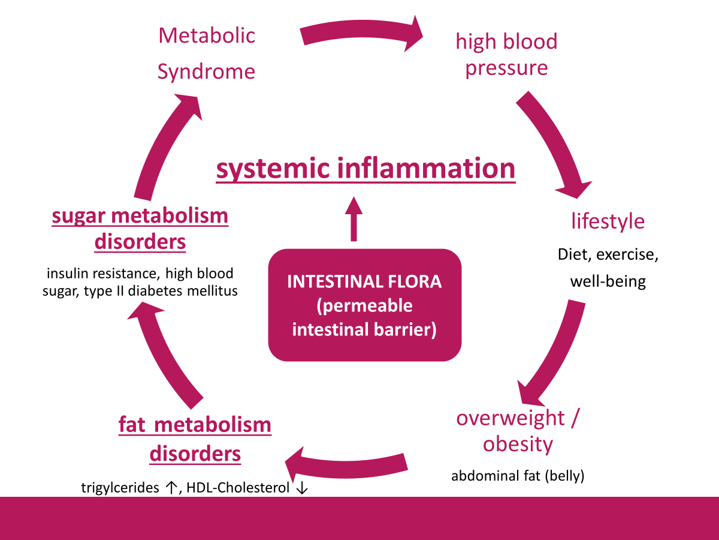
Disbioza-metabolički sindrom
neravnoteža u relativnom obilju raznih mikrobnih vrsta
povišeni omjer Firmicutes prema Bacteroidetes
Ezenabor E.H. et al. Gut Microbiota and Metabolic Syndrome: Relationships and Opportunities for New Therapeutic Strategies. Wiley Scientifica. 2024.
Wang X et al. Gut microbiota and metabolic syndrome, Chinese Medical Journal, 2020.
Notes:
Wang X et al. Gut microbiota and metabolic syndrome, Chinese Medical Journal, 2020.

Slide 19
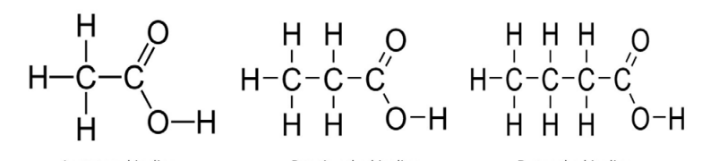
Mikrobiota- SCFA
crijevna mikrobiota aktivno sudjeluje u razgradnji dijetalnih vlakana
rezultira proizvodnjom kratkolančanih masnih kiselina (SCFA)
acetat, propionat i butirat
karboksilne kiseline sadrže alifatski rep s manje od 6 ugljikovih atoma
fermentabilna vlakna poput inulina povećavaju koncentraciju SCFA u krvnoj plazmi 5 – 6 sati nakon unosa, dok se duljom konzumacijom do nekoliko tjedana povećava i koncentracija u fecesu
acetat propionat butirat
Clausen i Mortensen, 1995
Notes:
Kolonocitima su kratkolančane masne kiseline glavni izvor energije, 60 – 70 % ukupne energije dolazi iz njihove oksidacije (Clausen i Mortensen, 1995). Ukoliko se SCFA apsorbira u kolonu, portalnom venom će se transportirati u jetru. U jetri se SCFA koriste kao prekursori za druge molekule poput glukoze (propionat je prekursor za glukoneogenezu), ketone i masne kiseline. SCFA koje nisu iskorištene u metaboličkim reakcijama u jetri prenose se do skeletnih mišića, srca i mozga gdje se koriste kao izvor energije.

Slide 20
Mikrobiota- SCFA
kratkolančane masne kiseline glavni su izvor energije za kolonocite
60 – 70 % ukupne energije kolonocitima dolazi iz njihove oksidacije
SCFA imaju sposobnost kontrole sinteza sekretornog imunoglobulina A
u jetri se SCFA koriste kao prekursori za druge molekule poput glukoze,ketone i masne kiseline
SCFA koje nisu iskorištene u metaboličkim reakcijama u jetri prenose se do skeletnih mišića, srca i mozga gdje se koriste kao izvor energije
Ezenabor E.H. et al. Gut Microbiota and Metabolic Syndrome: Relationships and Opportunities for New Therapeutic Strategies. Wiley Scientifica. 2024.
Clausen i Mortensen, 1995.
Notes:
Kolonocitima su kratkolančane masne kiseline glavni izvor energije, 60 – 70 % ukupne energije dolazi iz njihove oksidacije (Clausen i Mortensen, 1995). Ukoliko se SCFA apsorbira u kolonu, portalnom venom će se transportirati u jetru. U jetri se SCFA koriste kao prekursori za druge molekule poput glukoze (propionat je prekursor za glukoneogenezu), ketone i masne kiseline. SCFA koje nisu iskorištene u metaboličkim reakcijama u jetri prenose se do skeletnih mišića, srca i mozga gdje se koriste kao izvor energije.

Slide 21
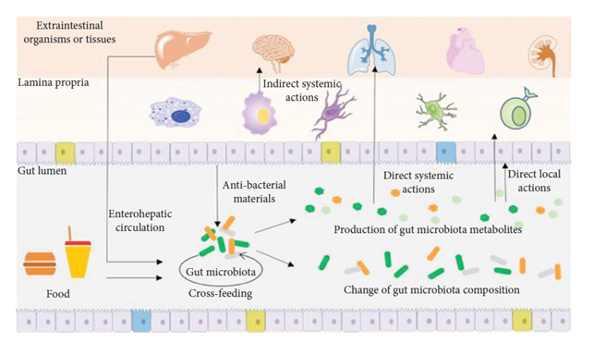
Mikrobiota
fenomen pri čemu jedna bakterija asimilira ili izmjenjuje metabolite s drugim bakterijama naziva se "bakterijsko križno hranjenje"
laktat -krajnji produkt metabolizma Bifidobacterium
u uvjetima čistog škroba, rast Eubacterium hallii je spriječen
kokultivacija od E. Hallii s Bifidobacterium adolescentis dovodi do značajnog smanjenja koncentracije laktata i istodobno povećanje koncentracije butirata
ukazuje da E. hallii može iskoristiti laktat koji oslobađa B. adolescentis za sintezu maslačne kiseline
proces unakrsnog hranjenja poboljšava nutritivni status bakterija i mijenja njihovu osjetljivost na antibiotike, posljedično utječući na sastav i funkcionalnost crijevne mikrobiote
Cait A et al. Microbiome-driven allergic lung inflammation is ameliorated by short-chain fatty acids, Mucosal Immunology.2018.
Smith W et al. Classification and evolution of bacterial cross-feeding, Frontiers in Ecology and Evolution.2019.
Notes:
Fenomen pri čemu jedna bakterija asimilira ili izmjenjuje metabolite s drugim bakterijama naziva se "bakterijsko križno hranjenje"
Tipičan proizvod bakterijskog križnog hranjenja je laktat,koji služi kao krajnji produkt metabolizma Bifidobacterium
U uvjetima čistog škroba, rast Eubacterium hallii je spriječen
kokultivacija od E. Hallii s Bifidobacterium adolescentis dovodi do značajnog smanjenja koncentracije laktata i istodobno povećanje koncentracije butirata
ukazuje da E. hallii može iskoristiti laktat koji oslobađa B. adolescentis za sintezu maslačne kiseline
proces unakrsnog hranjenja poboljšava nutritivni status bakterija i mijenja njihovu osjetljivost na antibiotike, posljedično utječući na sastav i funkcionalnost crijevne mikrobiote [11].

Slide 22
Dislipidemija
incidencija i progresija dislipidemije može se pogoršati promjenom količine SCFA
većina acetata utiliziraju adipociti za lipogenezu ili se oksidira u mišićima
parasimpatički živčani sustav može biti aktiviran većom proizvodnjom acetata što može promovirati glukozom posredovanu sekreciju inzulina, povećati osjet gladi što može rezultirati neravnotežom u metabolizmu lipida
Ezenabor E.H. et al. Gut Microbiota and Metabolic Syndrome: Relationships and Opportunities for New Therapeutic Strategies. Wiley Scientifica. 2024.
Notes:
Incidencija i progresija dislipidemije može se pogoršati promjenom količine SCFA
Većina acetata utiliziraju adipociti za lipogenezu ili se oksidira u mišićima
Parasimpatički živčani sustav može biti aktiviran većom proizvodnjom acetata što može promovirati glukozom posredovanu sekreciju inzulina, povećati osjet gladi što može rezultirati neravnotežom u metabolizmu lipida

Slide 23
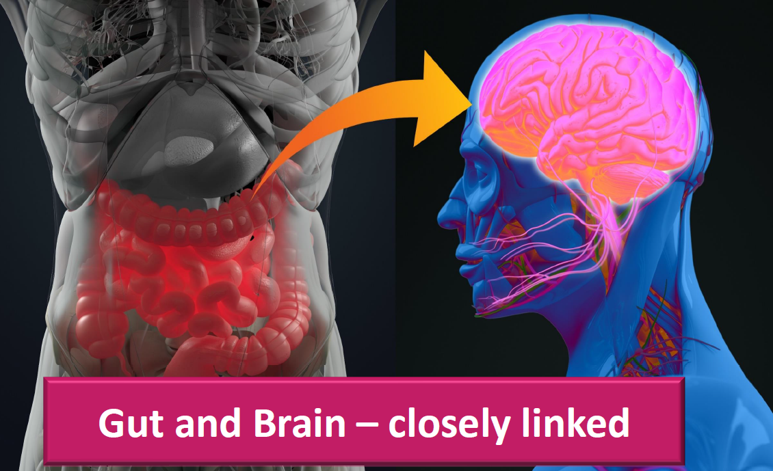
Dislipidemija
propionat smanjuje apetit potičući lučenje glukagonu sličnog peptida 1 i hormona sitosti peptid YY (PYY) u crijevima
gušterača luči inzulin kao odgovor na stimulaciju PYY i GLP-1
inzulin povećava sintezu masti, sprječava razgradnju masti i pogoršava dislipidemiju
acetata i propionata u jetri su supstrati za procese glukoneogeneze i lipogeneze
mozak-crijevo veza –propionat može indirektno stimulirati crijevnu glukoneogenezu
više razine propionata mogu povećati rizik za dislipidemiju
crijevna mikrobiota kontrolira enterohepatičnu cirkulaciju žučnih kiselina što interferira s metabolizmom kolesterola
Ezenabor E.H. et al. Gut Microbiota and Metabolic Syndrome: Relationships and Opportunities for New Therapeutic Strategies. Wiley Scientifica. 2024.
Notes:
ropionat smanjuje unos kalorija potičućilučenje glukagonu sličnog peptida 1 i hormona sitostipeptid YY (PYY) u crijevima. +e gušterača lučiinzulina kao odgovor na stimulaciju iz PYY i GLP1.Inzulin ulazi u krvotok, potiče razgradnjuglukoze u masti, povećava sintezu masti, sprječavarazgradnju masti i pogoršava dislipidemiju. +e jetrepreuzimanje acetata i propionata poslužilo je kao supstrat zaprocese glukoneogeneze i lipogeneze, koji pojačavajurasipanje energije. Nadalje

Slide 24
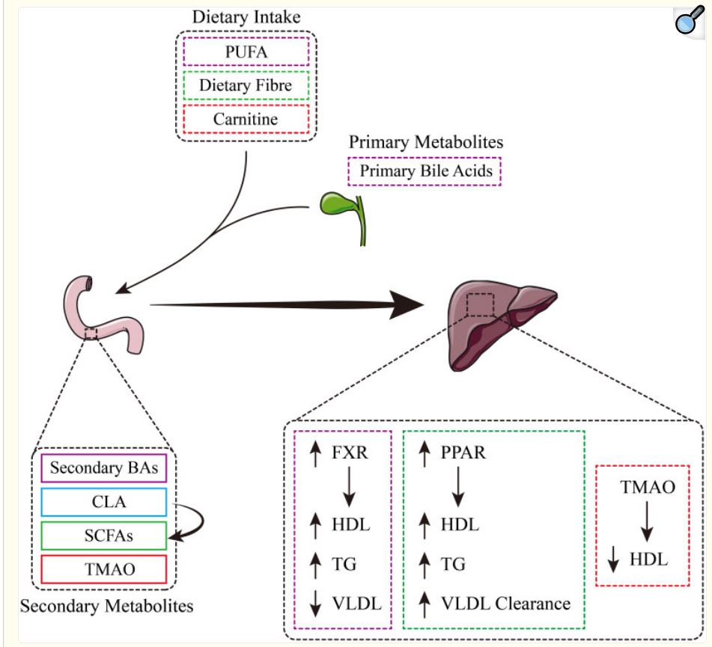
Disbioza-dislipidemija
SCFA, konjugiranu linolnu kiselinu (CLA), trimetilamin dušikov oksid (TMAO) i sekundarne žučne kiseline (BA)
proizvodnja CLA može pospješiti stvaranje SCFA i neizravno utjecati na količinu SCFA
u jetri TMAO smanjuje HDL
SCFA i CLA u interakciji s receptorima aktiviranim proliferatorom peroksisoma (PPAR) uklanjaju visoke razine HDL-a, triglicerida (TG) i VLDL-a
interakcije sekundarnih žučnih kiselina s FXR receptorima povezane su s visokim razinama lipoproteina visoke gustoće i lipolizom, kao i s niskim razinama lipoproteina vrlo niske gustoće
Lei L et al. Gut microbiota is a potential goalkeeper of dyslipidemia. Front Endocrinol 2022.
Notes:
višestruko nezasićene masti (PUFA), dijetalna vlakna, karnitin i žučne kiseline razgrađuju mikrobni enzimi tijekom probave kako bi proizveli kratkolančane masne kiseline (SCFA), konjugiranu linolnu kiselinu (CLA), trimetilamin dušikov oksid (TMAO) i sekundarne žučne kiseline (BA)
proizvodnja CLA može pospješiti stvaranje SCFA i neizravno utjecati na ukupni prinos SCFA (10, 11). Sekundarni metaboliti proizvedeni u crijevima igraju ulogu u različitim dijelovima tijela. Na primjer,
u jetri, TMAO smanjuje HDL
SCFA i CLA u interakciji s receptorima aktiviranim proliferatorom peroksisoma (PPAR) uklanjaju visoke razine HDL-a, triglicerida (TG) i VLDL-a (13). Dodatno, interakcije sekundarnih žučnih kiselina s FXR receptorima povezane su s visokim razinama lipoproteina visoke gustoće i lipolizom, kao i s niskim razinama lipoproteina vrlo niske gustoće (14).

Slide 25
Disbioza-dislipidemija
Enterobacteria
Bifidobacterium
Lactobacillus
Dislipidemija
Lei L et al. Gut microbiota is a potential goalkeeper of dyslipidemia. Front Endocrinol 2022.
Notes:
prehrana bogata masnoćama može značajno povećati udio Firmicutes i Bacteroidetes u debelom crijevu, a mesni proteini bogati masnoćama mogu značajno smanjiti relativnu brojnost bifidobakterija u serumu, ali povećati razinu lipopolisaharida, uzrokujući neravnoteža endogenog kanabinoidnog receptora i promicanje adipogeneze (19). Stoga je poboljšanje prehrambenih navika u kombinaciji s određenim lijekovima strategija za prevenciju i liječenje dislipidemije i ateroskleroze (20). Zaključno, velik broj životinjskih modela i studija na ljudima opetovano je pokazao da je poremećaj crijevne mikrobiote važan uzrok dislipidemije. Za dislipidemiju uzrokovanu prehranom bogatom mastima, regulacija crijevne mikrobiote mogla bi biti nova ideja.
Bifidobacterium, Lactobacillus i bakterije koje proizvode maslačnu kiselinu je inhibiran, a Enterobacteria se povećava i dolazi do disregulacije, što rezultira dislipidemijom.

Slide 26
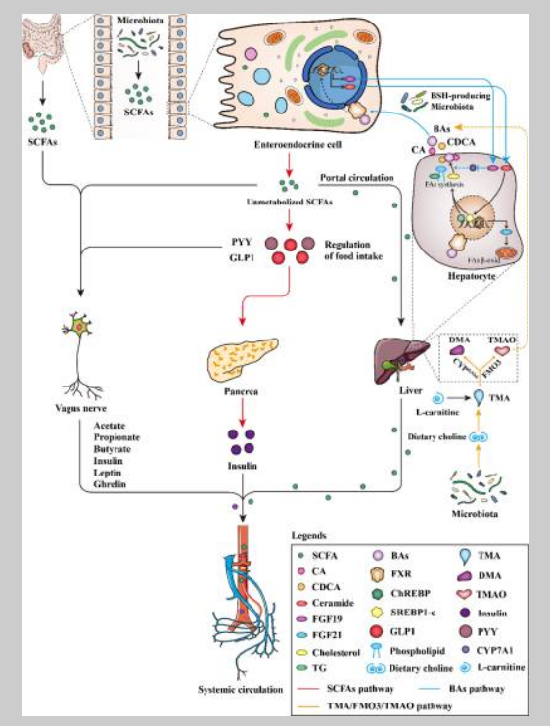
Mikrobiota utječe na biosintezu, apsorpciju i cirkulaciju kolesterola
metaboliti kao što su kratkolančane masne kiseline, žučne kiseline i trimetilamin N-oksid
kolesterol oksidaze koja inhibira sintezu kolesterola i potiče razgradnju i transformaciju kolesterola
Lei L et al. Gut microbiota is a potential goalkeeper of dyslipidemia. Front Endocrinol 2022.
Notes:
Butyrate can further activate macrophages by activating the GPR109A receptor and reduce the activity of total lipase to inhibit the synthesis and accumulation of triglycerides and regulate blood lipid homeostasis, its increase can inhibit the growth of body weight in obese mice induced by high-fat diet (42). In addition, SCFAs can also directly activate vagal afferent and affect the number and function of islets β cells, promote liver gluconeogenesis metabolism and provide 30% energy for liver metabolism (37, 38) ( Figure 3 ). Importantly, butyrate probably acted directly on vagal afferent terminals, it can promote the growth, migration and differentiation of intestinal epithelial cells, provide essential nutrients for intestinal epithelial cells and muscles, improve the energy metabolism of intestinal epithelial cells, maintain the stability and integrity of intestinal mucosa, and prevent the invasion of pathogenic bacteria and lipopolysaccharide (LPS), and stimulate the secretion of GLP-1 by L-type cells in the intestinal mucosa (41, 43).

Slide 27
Mikrobiota-hipertenzija
konzumacija soli utječe na sastav crijevne mikrobiote i prevalenciju hipertenzije
povećana upotreba soli - u nizu životinjskih modela- promjena u sastavu mikrobiote, uz smanjenje Lactobacillusa i Oscillibactera i porast Lachnospiraceae, Ruminococcus i Parasutterella spp.
animalne studije- sposobnost Lactobacillusa da snizi krvni tlak
kod ljudi - istraživanja kod osoba s hipertenzijom otkrila su smanjenje Lactobacillus spp.
Ezenabor E.H. et al. Gut Microbiota and Metabolic Syndrome: Relationships and Opportunities for New Therapeutic Strategies. Wiley Scientifica. 2024.

Slide 28
Hipertenzija i mikrobiota
SCFA kao intervenciju kod ljudi za snižavanje krvnog tlaka nije se pokazala uspješnom
Butirat- smanjuje krvni tlak kod pojedinaca s metaboličkim sindromom
mediteranska dijeta, koja podiže razinu SCFA, snižava krvni tlak
istraživanja provedena na životinjama pokazala su da utjecaj SCFA na krvni tlak varira ovisno o specifičnim receptorima s kojima stupaju u interakciju, uključujući bubrežne arterije- izaziva vazodilataciju
Ezenabor E.H. et al. Gut Microbiota and Metabolic Syndrome: Relationships and Opportunities for New Therapeutic Strategies. Wiley Scientifica. 2024.

Slide 29

Mikrobiota
Paracelularna apsorpcija
Adherentnii spojeva na bazolateralnoj strani i uski spojevi na apeksnoj strani, tvoreći dinamične strukture koji reguliraju paracelularnu propusnost
zonulin, u kombinaciji s čimbenicima prehrane, može utjecati na opseg ove propusnosti
bazalna lamina intestinalnog epitela izlučuje zonulin koji se veže za enterocite, pokreće složenu unutarstaničnu kaskadnu signalizaciju koja u konačnici fosforilira proteine ​​uskog spoja,čime se inducira propusnost paracelularnog puta
animalna studija pokazuje da je hipertenzija povezana s povećanom crijevnom propusnosti
Ezenabor E.H. et al. Gut Microbiota and Metabolic Syndrome: Relationships and Opportunities for New Therapeutic Strategies. Wiley Scientifica. 2024.
Notes:
Nadalje, dodatni put za paracelularniapsorpciju olakšavaju međustanične veze smještenena bočnim granicama enterocita. +ove vezesastoje se od adherens spojeva na bazolateralnoj strani iuski spojevi na apeksnoj strani, tvoreći dinamične strukturekoji reguliraju paracelularnu propusnost [48]. +eput zonulina, u kombinaciji s čimbenicima prehrane, možeutjecaj na opseg ove propusnosti. Zonulin, izlučenbazalnom laminom intestinalnog epitela, veže se zaenterocita, pokrećući složenu unutarstaničnu signalizacijukaskada koja u konačnici fosforilira proteine ​​uskog spoja,čime se inducira propusnost paracelularnogput [49]. Čini se da Vibrio cholerae i druge crijevne bakterijeiskoristiti ovaj fiziološki mehanizam izlučujućitoksin koji se naziva zona occludens toxin, koji je homologzonulin i ima usporedive učinke [50]. Na temelju životinjastudija, hipertenzija je povezana s povećanim crijevnimpropusnost. Snižene su razine mRNA proteina praznineu hipertenzivnih štakora, što ukazuje na povećanu propusnost crijeva.+je ispravljeno kod kontrole presađivanjafekalna mikrobiota [51].

Slide 30
Mikrobiota-urati
Lactobacillus može smanjiti uptake purina u crijevima
Limitiraju porast urata u serumu
Lactobacillus i Pseudomonas mogu sintetezirati enzime urikazu, allantoinaze, allantoikaze
Razgrađuju urate u 5-hidroksiurat, allantoin, allantoate i konačno ureu
E. Coli i Proteus može proizvoditi xanthine dehidrogenazu iz purina u urate
Ezenabor E.H. et al. Gut Microbiota and Metabolic Syndrome: Relationships and Opportunities for New Therapeutic Strategies. Wiley Scientifica. 2024.

Slide 31
Mikrobiota-glikemija
u bolesnika sa šećernom bolešću tipa 2
smanjena je razvnovrsnost mikrobiote
smanjenje bakterije koje proizvode butirat
nekoliko je studija otkrilo značajnu povezanost između hiperglikemije i disbioze crijevne mikrobiote, ali rezultati su bili nedosljedni
naglašavajući potrebu za više istraživanja
Ezenabor E.H. et al. Gut Microbiota and Metabolic Syndrome: Relationships and Opportunities for New Therapeutic Strategies. Wiley Scientifica. 2024.
Notes:
U bolesnika sa šećernom bolešću tipa 2, međutim, brojke neke metabolički korisne mikrobiote su smanjene, kao što su bakterije koje proizvode butirat, dok je broj patogene bakterije za koje je poznato da uzrokuju razne druge uvjeti su povećani [79]. Nekoliko je studija otkrilo značajna povezanost između hiperglikemije i disbioze crijevne mikrobiote, ali rezultati su bili nedosljedni, naglašavajući potrebu za više istraživanja [80].

Slide 32
Retrospektivna analiza
Liraglutid+ višesojni probiotik: 25 (4 M & 21 F), dob 46.68 ±28, BMI > 30 kg/m2
Kontrolna skupina: 27 (11 M & 16 F), dob 50.15 ±16.05, BMI > 30 kg/m2
3 mjeseca: 1 x dan višesojni probiotik
Liraglutid, Personalizirana dijeta
Parametri: TM, ITM, opseg struka, opseg bokova
Di Crescenzo& De Cristofaro. Synergistischer Effekt eines Multispezies-Probiotikums und eines GLP-1-Agonisten in der Adipositas Therapie,Final Report of Internship in Food and Human Nutrition; 2023

Slide 33
Višesojni probiotik
9 bakterijskih vrsta 7,5 billion
Bifidobacterium bifidum W23
Bifidobacterium lactis W52
Bifidobacterium lactis W51
Lactobacillus acidophilus W37
Lactobacillus brevis W63
Lactobacillus casei W56
Lactococcus lactis W19
Lactobacillus salivarius W24
Lactococcus lactis W58
Benefiti višesojnog probiotika:
Poboljšava metabolizam glukoze, lipida
Smanjuje uk. kolesterol, trigliceride, LDL
Značajno smanjuje razinu endotoksina (LPS)
Poboljšava funkciju crijevne barijere

Slide 34
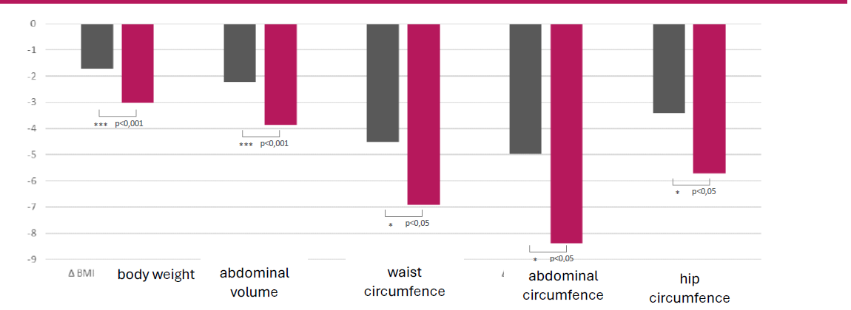
Liraglutid+višesojni probiotik
Di Crescenzo& De Cristofaro. Synergistischer Effekt eines Multispezies-Probiotikums und eines GLP-1-Agonisten in der Adipositas Therapie,Final Report of Internship in Food and Human Nutrition; 2023-
Institut AllergoSan

Slide 35
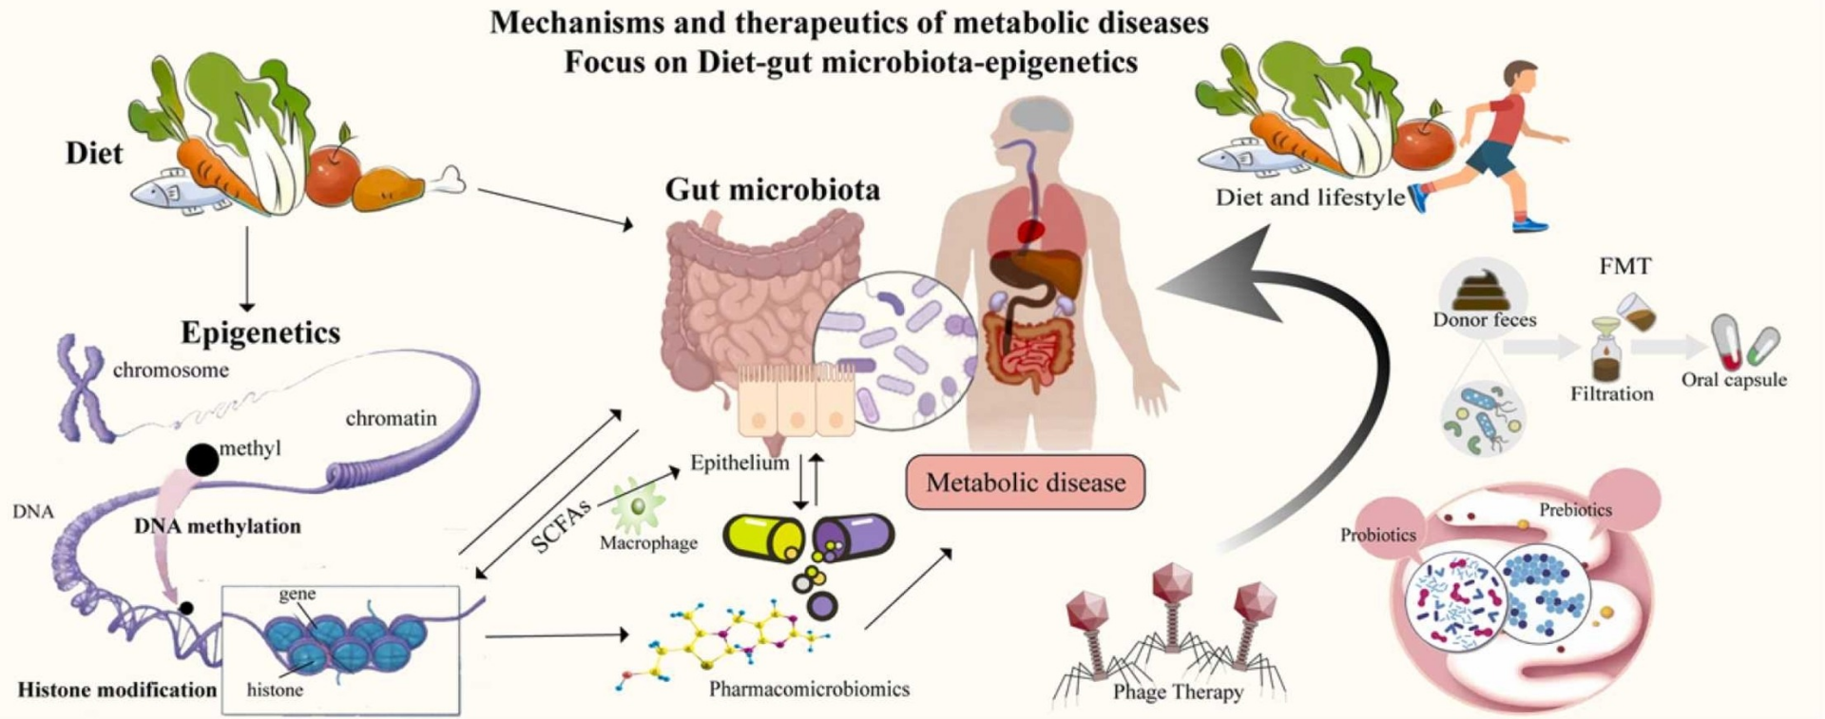
Budućnost...
Odrediti zdravi individualni mikrobiom..
Kultivirati..
Disbioza- dati zdravu mikrobiotu+dodati posebne probiotske sojeve koji su u značajnom manjku uz prebiotke
Li D. et al. Diet-gut microbiota-epigenetics in metabolic diseases: From mechanisms to therapeutics. Biomedicine & Pharmacotherapy, 2022.
Notes:
Li D. et al. Diet-gut microbiota-epigenetics in metabolic diseases: From mechanisms to therapeutics. Biomedicine & Pharmacotherapy, 2022.

Slide 36
Zaključak
mikrobiom je individualna karakteristika pojedinca
mikrobiom ima metaboličku, imunološku i zaštitnu ulogu
mikrobiom-disbioza utječe na razvoj pojedinih odrednica metaboličkog sindroma
promjena stila života+probiotici+prebiotici=reverzija u eubiozu

